Slide 1

الجمهــــوريـــــــــــة الجــزائـــريـــــــــــة الديمقــــراطيــــــة الشعبيـــــــــة
وزارة التعليـــم العــــــالــــــي والبحث العلمـــــي
جـــــــــــــــــامعــــة الشهيــــــــد حمـــــــة لخضــــــــر الــــــــــــوادي
كليـــــــــة علــــــــــــوم الطبيعــــــــــــــــة والحيـــــــــــــــــــاة
قســـــــــــــــــم البيـــــولـــــــــــــــوجيـــــــــــــــــا
السنة ثالثة بيولوجيا وفيسيولوجيا النبات
محاضرات مقياس
التحول الوراثي في النبات
Transgénèse végétale
من إعداد: د. شمسه أحمد الخليفة

Slide 2
مراحل الحصول على نبات معدل وراثيا

Slide 3
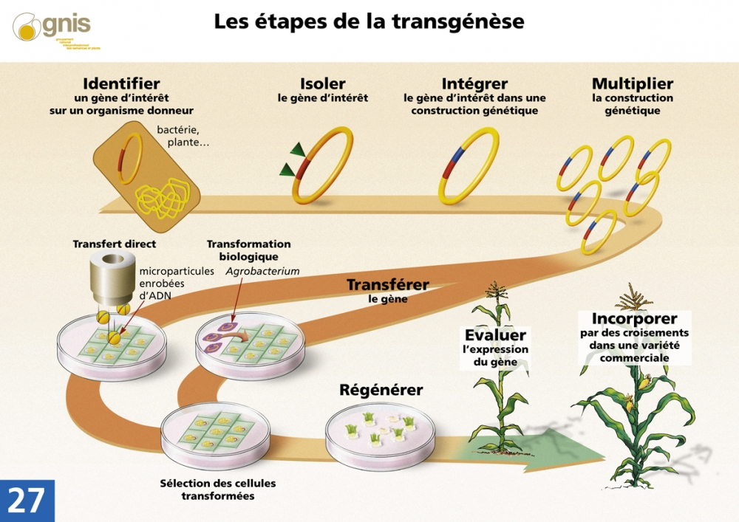

Slide 4
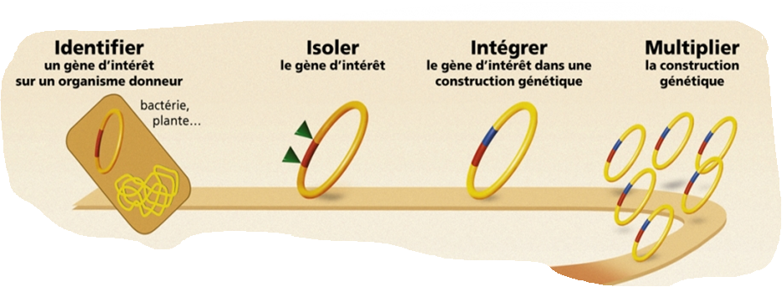
1- تحديد، عزل، دمج واكثار الجين المستهدف
المرحلة الأولى من التحول الوراثي تتمثل في تحديد الخصائص المرغوب فيها والمراد ادخالها واضافتها في النبات مثل صفات الجودة الغذائية، مقاومة بعض الحشرات، مقاومة بعض الأمراض أو مقاومة المبيدات الحشرية ...
الجين المستهدف يمكن الحصول عليه من أي كائن سواء كان نبات أو حيوان أو بكتيريا. لأن الشفرة الوراثية متماثلة عند كل الكائنات الحية كما يجب أن تحتوي هذه الجينات على صفات انتقائية مميزة حتى يسهل تحديد الخلايا المتحولة (التي اكتسبت الجين المستهدف ) فيما بعد.
ومن ثما يتم اكثار (استنساخ) الجين المرغوب فيه قصد الحصول على كمية كافية من الحمض النووي لإدخالها في الخلايا النباتية التي نريد اجراء التحول الوراثي لها.

Slide 5
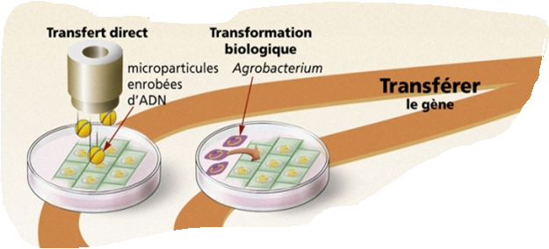
2- نقل الجين المستهدف:
2-1- التحول البيولوجي:
تتم هذه الطريقة باستعمال بكتيريا تعيش في التربة تسمى Agrobacterium والتي لها قدرة طبيعية على إجراء التحول الجيني للنبات من خلال تطفلها على بعض النباتات وبالتالي نقل الجين الذي تم إدخاله في البكتيريا إلى النبات ودمجه مع جينوم النبات (المجموع الوراثي للنبات).

Slide 6
2-2- النقل المباشر
وتعتمد هذه التقنية على استعمال الطرق الفيزيائية والكيميائية لنقل الجين إلى الخلايا ومن بين هذه الطرق فنجد :
التثقيب الكهربائي للأنسجة بما يسمح بدخول الـ DNA.
الحقن الدقيق لـ DNA في الأجزاء الزهرية.
قذف الخلايا والأنسجة بأجسام صغيرة مغلفة من الـ DNA.

Slide 7
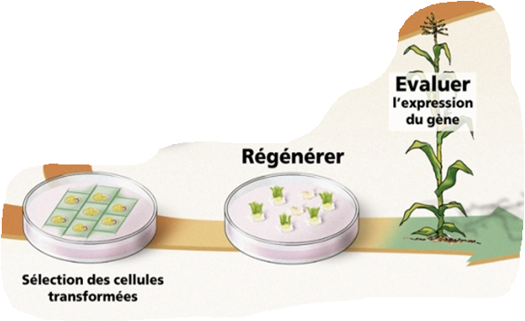
3- توليد وتقييم النباتات المحولة وراثيا
بعد اختيار الخلايا المعدلة يجب توليد نباتات معدلة وراثيا حيث أن الخلايا المحورة تتطور في البداية إلى Callus وهو مجموعة أو كتلة من الخلايا المتمايزة تتكون عندما يتم زراعة خلايا نباتية منفردة حيث يُعاد توليد الجدار ويتبع ذلك الانقسام الخلوي لتكوين الكالس Callus.
عند تكون الكالس Callus يمكن انتاج نبات كامل في الوسط الغذائي، حيث يمكن ان يمر تطور النبات الكامل بالمراحل الجنينية أو يمكن أن يبدأ بتكوين الجدار أو المجموع الخضري.
بعد عدة أسابيع نلاحظ تطور البراعم ثم يتم وضعها في مستنبت (وسط غذائي) جديد يسمح بتطور الجذر. عندما يتطور الجذر بما فيه الكفاية تزرع الشتلات في أواني وتنقل إلى بيوت زجاجية لتوفير الشروط المناسبة للنمو.

Slide 8
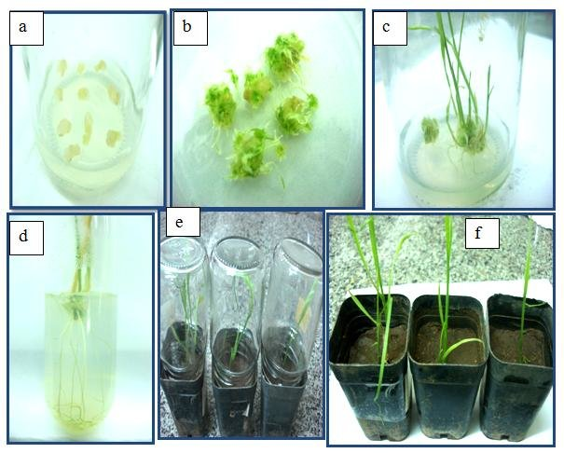

Slide 9
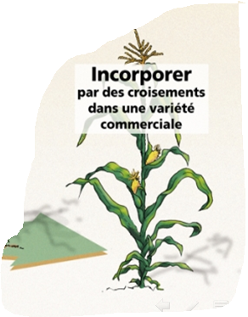
4- تصالب النبات المحول وراثيا من أصناف اخرى
النباتات المحولة وراثيا والمتحصل عليها في المرحلة السابقة، تخضع للتهجين مع المراقبة وذلك لدراسة انتقال الصفة الجديدة عبر الأجيال.
على الرغم من أن عمليات التحول الوراثي وأيضا اعادة توليد النباتات صعبة جدا إلا أن النمط الوراثي للنبات المحول وراثيا يسهل هذه المراحل. ولهذا يتم ادخال النباتات الجديدة في سلسلة من التصالبات بعد إدخال الجين المستهدف إلى المادة الوراثية للنبات الاصلي إلى غاية الحصول على أصناف جديدة تحمل الصفات المستهدفة ومن ثما تسويق النبات واستعماله.

